Slide 1
CMS Content Management System
Système de Gestion de Contenu

Slide 2
INTRODUCTION
SITE WEB STATIQUE
Ensemble de pages statiques HTML
Interactions par des liens Web
Mise à jour typiquement par FTP
Limites : grand nombre de pages, mises à jour fastidieuses
SITE WEB DYNAMIQUE : le CMS
Système prêt à l’emploi
Créer un site de présence ou de e-commerce, tout simplement en ligne
Gérer le contenu et la forme du site directement en ligne (Back-office)
Utilisable par des non-techniciens
Eviter les contraintes d’un site statique
Fonctionnalités relativement limitées (sauf à recourir à des développements supplémentaires)
'Look and Feel' des sites relativement standardisés pour un même CMS

Slide 3
SYSTÈME DE GESTION DE CONTENU
UN CMS
Sépare le contenu de la forme
La forme est gérée en ligne par le CMS
La persistance est assurée par une base de données (typiquement MySql)
Gère des utilisateurs et leurs droits (similitudes avec un Système d’Exploitation)
Fonctionnalités de publication via une partie administrative en ligne (Back-office)
Gère une chaîne de production (workflow), pour organiser un travail collaboratif, un contenu éditorial, …
UN ADMINISTRATEUR/GESTIONNAIRE DE SITE POUR
Créer et organiser des rubriques
Créer et publier de l’information (contenu statique)
Créer et publier le catalogue des produits ainsi que les modalités de prise de commande, paiement, livraison…
Gérer, hiérarchiser une équipe d’utilisateurs, d’auteurs, de gestionnaires…

Slide 4
DOMAINE D’APPLICATION
EXEMPLES
Site de présence sur le Web pour une TPE/PME avec publication d'informations et blogs: Joomla, Wordpress, Drupal, Tipo3…
pages de contacts, galerie photos, blog modéré…
Petits Portails événementiels, Intranets d’entreprises pour partage d'informations et de documents
Magazines en lignes, publications, journaux…
Sites d’associations, d’écoles…
Sites de présence pour chanteurs, vedettes de cinéma…
Site d'avant-vente et après-vente
Consultation catalogue, réservation, sans paiement ni livraison
Informations techniques, blog modéré
Site marchand ('e-commerce') pour produits dématérialisés (images, vidéos, logiciels) ou non (avec livraison)
Consultation catalogue, gestion du panier d'achat, paiement, livraison ou téléchargement

Slide 5
POURQUOI UN CMS, ET PAS DE DÉVELOPPEMENT ?
AVANTAGE D’UN CMS
Structure est déjà faite
Inclue en général la dimension Responsive Design
Richesse des composants disponibles, des "templates" et "thèmes" de présentation…, édités par de multiples acteurs, standards et optionnels
Très vite opérationnel
Uniquement du paramétrage
Plus facile à maîtriser
Possibilité d’enrichir le CMS en intégrant de nouveaux composants/modules (+/- payants)
Simplicité de la mise à jour du contenu éditorial
S’effectue via une interface d’administration Web
Mise à jour visible immédiatement
Possibilité de développer ses propres composants/modules et thèmes

Slide 6
POURQUOI UN CMS, ET PAS DE DÉVELOPPEMENT ?
INCONVÉNIENTS
Nécessite un suivi des mises à jour (fréquentes) du CMS et de ses composants
Synchronisations des mises à jour du noyau et des composants standards ou externes
Avec 'surprises' de compatibilité, parfois
Les fonctionnalités applicatives doivent être en adéquation avec les capacités du CMS
Bien choisir son CMS et les composants/modules complémentaires
Les développements spécifiques pour les composants/modules doivent suivre des règles bien précises, spécifiques au CMS
Compétences nécessairement liées à un CMS spécifique
Formation spécifique au CMS retenu
Application Web : sécurité à prendre en compte à tous les niveaux
Choix important de solutions, parfois concurrentes
Qualité de ces composants
ALTERNATIVES : 100% développement
Utilisation de frameworks de développement : Symfony, Zend, JSF, Spring…

Slide 7
SOLUTIONS DU MARCHÉ
Classification possible
Très grand nombre de solutions
Un produit identifié comme un moteur de blog, peut évoluer avec le temps vers un CMS (Wordpress)
Solutions Open Source ou propriétaire
Solutions PHP/MySql, en Java, autres …
Open Source PHP
Drupal, Joomla, PrestaShop, Magento, EZ-Publish, SPIP, Wordpress, Typo3, (*), …
Hébergement mutualisé est facile, peu onéreux
Open Source Java
Beaucoup de solutions en Java
Montée en puissance des solutions JavaEE
Jahia, LifeRay, OpenCMS, …
Propriétaires
Microsoft : MCMS
Red Hat Entreprise CMS
Etc.

Slide 8
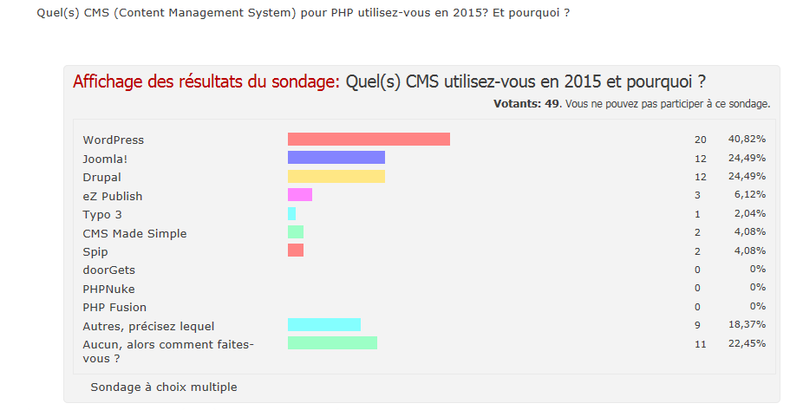
Utilisation des CMS PHP en 2015
(enquête Developpez.com)
8

Slide 9
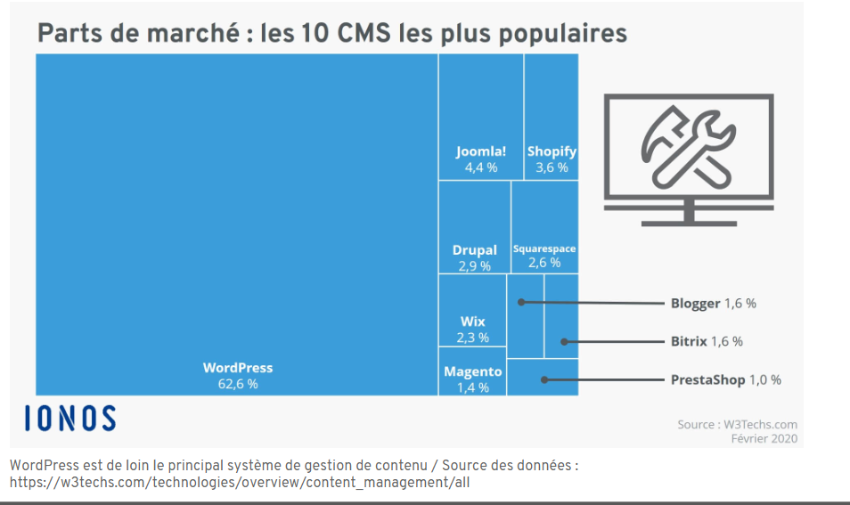
Utilisation des CMS PHP en 2020
9

Slide 10
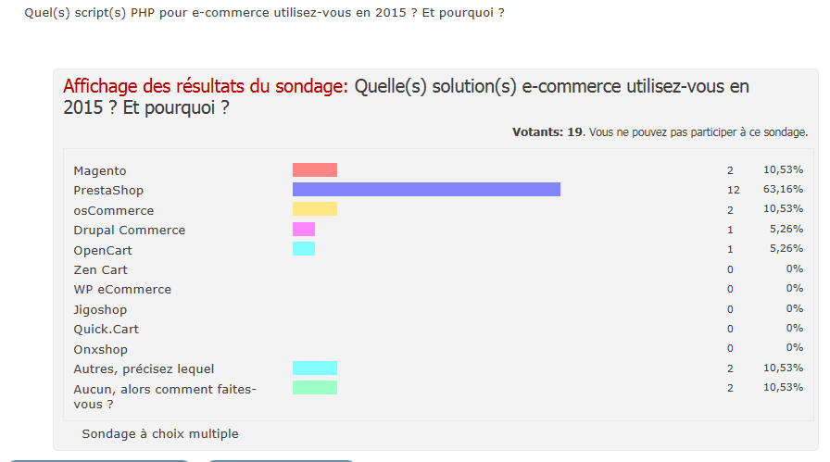
Utilisation des CMS e-commerce PHP en 2015
(enquête Developpez.com)

Slide 11
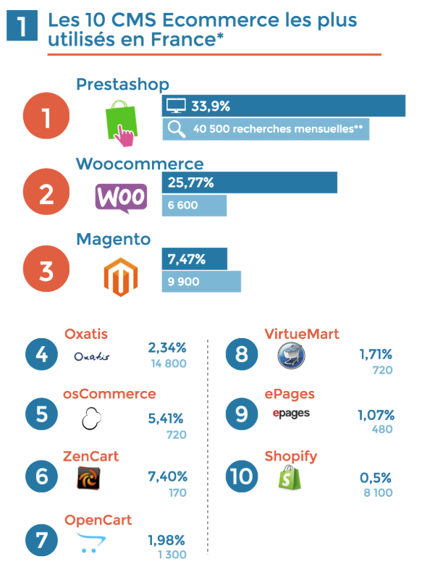
Utilisation des CMS e-commerce PHP en 2020

Slide 12

CRÉDITS
OEUVRE COLLECTIVE DE L’AFPA
Sous le pilotage de la DIIP
et du centre sectoriel Tertiaire
EQUIPE DE CONCEPTION
M. SIEBERT Marc (Centre AFPA de Pompey)
M. HEZARD Benoit (Centre Afpa de Nice)
Date de mise à jour : 24/07/2015
Date de dépôt légal :
----
© AFPA 2015
Reproduction interdite
Article L 122-4 du code de la propriété intellectuelle.
« Toute représentation ou reproduction intégrale ou partielle faite sans le consentement de l’auteur ou de ses ayants droits ou ayants cause est illicite. Il en est de même pour la traduction, l’adaptation ou la reproduction par un art ou un procédé quelconques ».
www.afpa.fr

